Slide 1


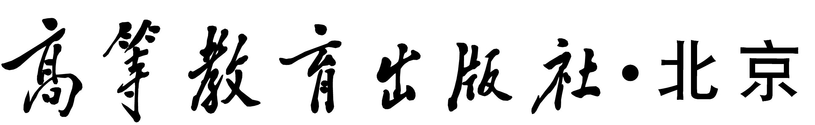
新工科信息技术基础系列规划教材
人工智能
刘鹏 主编 张玉宏 副主编

Slide 2


新工科信息技术基础系列规划教材
第八章 循环神经网络
8.1 循环神经网络的工作原理
8.2 改进的循环神经网络
8.3 深层循环神经网络
8.4 双向循环神经网络
8.5 循环神经网络的应用
习题
of
31

Slide 3
8.1 循环神经网络的工作原理
第八章 循环神经网络
1．循环神经网络的模型结构
循环神经网络（Recurrent Neural Network，RNN）是一种对序列数据建模的神经网络，即一个序列当前的输出与前面的输出也有关。具体的表现形式为网络会对前面的信息进行记忆并应用于当前输出的计算中，即隐藏层之间的节点不在无连接而是有连接的，并且隐藏层的输入不仅包括输入层的输出还包括上一时刻隐藏层的输出。RNN模型的连接如图所示。
y
y_{t-1}
y_{t}
y_{t+1}
V
V
V
V
U
h
h_{t-1}
h_{t}
h_{t+1}
U
U
U
W
Unfold
W
W
W
W
x
x_{t-1}
x_{t}
x_{t+1}
RNN模型结构图
of
31

Slide 4
8.1 循环神经网络的工作原理
第八章 循环神经网络
2．循环神经网络的基本工作原理
循环神经网络的工程原理或是工作过程其实就是循环神经网络的训练算法，一种基于时间的反向传播算法BPTT(Bach Propagation Through Time)。BPTT算法是针对循环层设计的训练算法，它的基本原理和反向传播BP（Back Propagation）算法是一样的，也包含同样的三个步骤。
1
前向计算每个神经元的输出值。
2
反向计算每个神经元的误差项值，它是误差函数E对神经元j的加权输入的偏导数。
3
计算每个权重的梯度。
of
31

Slide 5

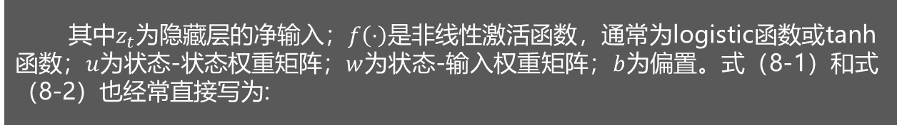
8.1 循环神经网络的工作原理
第八章 循环神经网络
2．循环神经网络的基本工作原理
最后再用随机梯度下降算法更新权重。
假设时刻为$t$时，输入为$x_{t}$，隐层状态（隐层神经元活性值）为$h_{t}，$ $h_{t}$不仅和当前时刻的输入$x_{t}$相关，也和上一个时刻的隐层状态$h_{t−1}$相关。
(8-1)
(8-2)
其中$z_{t}$为隐藏层的净输入；$f\left(⋅\right)$是非线性激活函数，通常为logistic函数或tanh函数；$u$为状态-状态权重矩阵；$w$为状态-输入权重矩阵；$b$为偏置。式（8-1）和式（8-2）也经常直接写为:
(8-3)
of
31

Slide 6
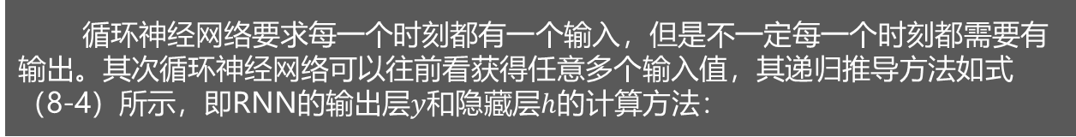
8.1 循环神经网络的工作原理
第八章 循环神经网络
2．循环神经网络的基本工作原理
循环神经网络要求每一个时刻都有一个输入，但是不一定每一个时刻都需要有输出。其次循环神经网络可以往前看获得任意多个输入值，其递归推导方法如式（8-4）所示，即RNN的输出层$y$和隐藏层$h$的计算方法：
(8-4)
(8-5)
如果反复把式（8-5）带入到式（8-4），将得到递归如下，推导可以看出，RNN的输出层$y$和输入系列$x_{t}$ 的前$t$个时刻都有关。
of
31

Slide 7
8.1 循环神经网络的工作原理
第八章 循环神经网络
3．循环神经网络的前向计算
循环神经网络中循环的意思就是同一网络结构不停的重复。相比普通的神经网络，循环神经网络的不同之处在于，隐层的神经元之间还有相互的连接，在隐层上增加了一个反馈连接，也就是说，RNN隐层当前时刻的输入有一部分是前一时刻隐层的输出，这使得RNN可以通过循环反馈连接保留前面所有时刻的信息，这赋予了RNN的记忆功能。这些特点使得RNN非常适合用于对时序信号的建模。
(8-6)
(8-7)
整理一下可以写为：
(8-8)
of
31

Slide 8
8.1 循环神经网络的工作原理
第八章 循环神经网络
3．循环神经网络的前向计算
循环神经网络正向计算如图所示。
y_{t-1}
y_{t}
g
V=[w_{hy}]
h_{t-1}
h_{t}
f
z_{t}
U=[w_{h,h-1}]
W=[w_{xh}]
x_{t-1}
x_{t}
t-1
t
前向计算示意图
of
31

Slide 9
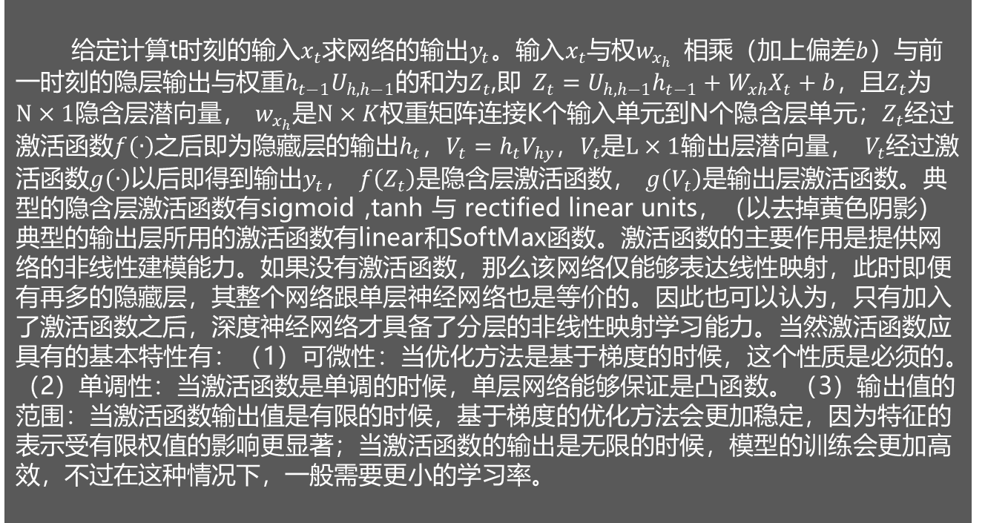
8.1 循环神经网络的工作原理
第八章 循环神经网络
3．循环神经网络的前向计算
给定计算t时刻的输入$x_{t}$求网络的输出$y_{t}$。输入$x_{t}$与权$w_{x_{h}}$ 相乘（加上偏差$b$）与前一时刻的隐层输出与权重$h_{t−1}U_{h,h−1}$的和为$Z_{t}$,即 $Z_{t}=U_{h,h−1}h_{t−1}+W_{xh}X_{t}+b$，且$Z_{t}$为$N×1$隐含层潜向量， $w_{x_{h}}$是$N×K$权重矩阵连接K个输入单元到N个隐含层单元；$Z_{t}$经过激活函数$f\left(∙\right)$之后即为隐藏层的输出$h_{t}，V_{t}=h_{t}V_{hy}，V_{t}$是$L×1$输出层潜向量， $V_{t}$经过激活函数$g\left(∙\right)$以后即得到输出$y_{t}$， $f\left(Z_{t}\right)$是隐含层激活函数， $g\left(V_{t}\right)$是输出层激活函数。典型的隐含层激活函数有sigmoid ,tanh 与 rectified linear units，（以去掉黄色阴影）典型的输出层所用的激活函数有linear和SoftMax函数。激活函数的主要作用是提供网络的非线性建模能力。如果没有激活函数，那么该网络仅能够表达线性映射，此时即便有再多的隐藏层，其整个网络跟单层神经网络也是等价的。因此也可以认为，只有加入了激活函数之后，深度神经网络才具备了分层的非线性映射学习能力。当然激活函数应具有的基本特性有：（1）可微性：当优化方法是基于梯度的时候，这个性质是必须的。（2）单调性：当激活函数是单调的时候，单层网络能够保证是凸函数。（3）输出值的范围：当激活函数输出值是有限的时候，基于梯度的优化方法会更加稳定，因为特征的表示受有限权值的影响更显著；当激活函数的输出是无限的时候，模型的训练会更加高效，不过在这种情况下，一般需要更小的学习率。
of
31

Slide 10
8.1 循环神经网络的工作原理
第八章 循环神经网络
4．循环神经网络的梯度计算
BPTT算法将循环神经网络看作是一个展开的多层前馈网络，其中“每一层”对应循环网络中的“每个时刻”。这样，循环神经网络就可以按照前馈网络中的反向传播算法进行参数梯度计算。在“展开”的前馈网络中，所有层的参数是共享的，因此参数的真实梯度是所有“展开层”的参数梯度之和，其误差反向传播示意图如图所示。
L_{t-2}
L_{t-1}
L_{t}
δ_{t, t-2}
δ_{t, t-1}
δ_{t, t}
δ_{t-1, t-2}
h_{t-2}
δ_{t-1, t-1}
h_{t-1}
h_{t}
δ_{t-2, t-2}
x_{t-2}
x_{t-1}
x_{t}
误差反向传播示意图
of
31

Slide 11
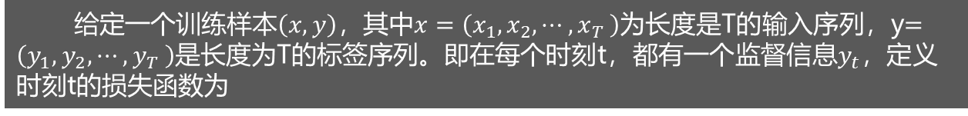
8.1 循环神经网络的工作原理
第八章 循环神经网络
4．循环神经网络的梯度计算
给定一个训练样本$\left(x,y\right)$，其中$x=\left(x_{1},x_{2}, ⋯{,x}_{T}\right)$为长度是T的输入序列，y$=\left(y_{1},y_{2}, ⋯{,y}_{T}\right)$是长度为T的标签序列。即在每个时刻t，都有一个监督信息$y_{t}$，定义时刻t的损失函数为
(8-9)
式（8-9）中， $g\left(h_{t}\right)$为第t时刻的输出；L为可微分的损失函数，比如交叉熵。那么整个序列上损失函数为
(8-10)
整个序列的损失函数 关于隐层间参数U的梯度为
(8-11)
即每个时刻损失$L_{t}$对参数U的偏导数之和。
of
31

Slide 12
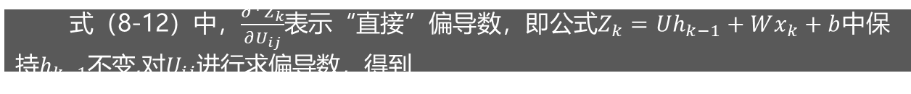
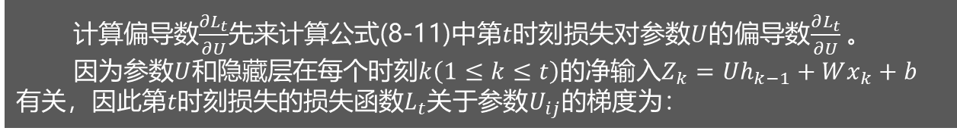
8.1 循环神经网络的工作原理
第八章 循环神经网络
4．循环神经网络的梯度计算
计算偏导数$\frac{∂L_{t}}{∂U}$先来计算公式(8-11)中第$t$时刻损失对参数$U$的偏导数$\frac{∂L_{t}}{∂U}$。
因为参数$U$和隐藏层在每个时刻$k\left(1≤k≤t\right)$的净输入$Z_{k}=Uh_{k−1}+Wx_{k}+b$ 有关，因此第$t$时刻损失的损失函数$L_{t}$关于参数$U_{ij}$的梯度为：
(8-12)
式（8-12）中，$\frac{∂^{+}Z_{k}}{∂U_{ij}}$表示“直接”偏导数，即公式$Z_{k}=Uh_{k−1}+Wx_{k}+b$中保持$h_{k−1}$不变,对$U_{ij}$进行求偏导数，得到
(8-13)
of
31

Slide 13
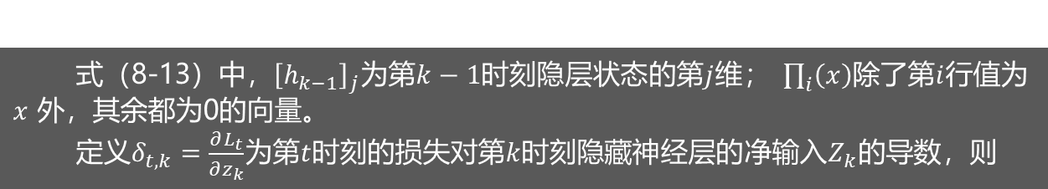
8.1 循环神经网络的工作原理
第八章 循环神经网络
4．循环神经网络的梯度计算
式（8-13）中，${\left[h_{k−1}\right]}_{j}$为第$k−1$时刻隐层状态的第$j$维； $\prod_{i}{\left(x\right)}$除了第$i$行值为$x$ 外，其余都为0的向量。
定义$δ_{t,k}=\frac{∂L_{t}}{∂z_{k}}$为第$t$时刻的损失对第$k$时刻隐藏神经层的净输入$Z_{k}$的导数，则
(8-14)
将式(8-14)和(8-13)代入公式(8-12)得到
(8-15)
将式(8-15)写成矩阵形式为
(8-16)
of
31

Slide 14
8.1 循环神经网络的工作原理
第八章 循环神经网络
4．循环神经网络的梯度计算
将式(8-16)代入到将式(8-11)得到整个序列的损失函数L关于参数U的梯度：
(8-17)
同理可得，L关于权重W、偏置b以及参数V的梯度为：
(8-18)
(8-19)
(8-20)
在BPTT算法中，参数的梯度需要在一个完整的“前向”计算和“反向”计算后才能得到并进行参数更新。
of
31

Slide 15
新工科信息技术基础系列规划教材
第八章 循环神经网络
8.1 循环神经网络的工作原理
8.2 改进的循环神经网络
8.3 深层循环神经网络
8.4 双向循环神经网络
8.5 循环神经网络的应用
习题
of
31

Slide 16
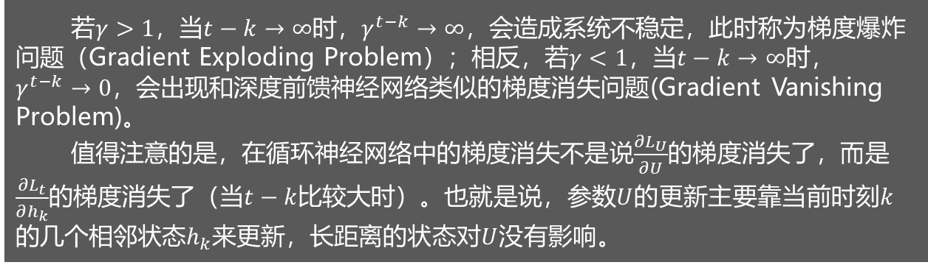
8.2 改进的循环神经网络
第八章 循环神经网络
1．梯度爆炸与梯度消失
循环神经网络在学习过程中的主要问题是长期依赖问题。
在BPTT算法中，将公式(8-14)展开得到
(8-21)
如果定义 $γ≅\left\|diag\left(f^{′}\left(z_{i}\right)\right)U^{T}\right\|$，则
(8-22)
若$γ>1$，当$t−k→∞$时，$γ^{t−k}→∞$，会造成系统不稳定，此时称为梯度爆炸问题（Gradient Exploding Problem）；相反，若$γ<1$，当$t−k→∞$时， $γ^{t−k}→0$，会出现和深度前馈神经网络类似的梯度消失问题(Gradient Vanishing Problem)。
值得注意的是，在循环神经网络中的梯度消失不是说$\frac{∂L_{U}}{∂U}$的梯度消失了，而是$\frac{∂L_{t}}{∂h_{k}}$的梯度消失了（当$t−k$比较大时）。也就是说，参数$U$的更新主要靠当前时刻$k$的几个相邻状态$h_{k}$来更新，长距离的状态对$U$没有影响。
of
31

Slide 17

8.2 改进的循环神经网络
第八章 循环神经网络
1．梯度爆炸与梯度消失
为了避免梯度爆炸或消失问题，一种最直接的方式就是选取合适的参数，同时使用非饱和的激活函数，尽量使得 这种方式需要足够的人工调参经验，限制了模型的广泛应用。采用比较有效的方式改进模型或优化方法来缓解循环神经网络的梯度爆炸和梯度消失问题。
$$diag(f^{′}(z_{i}))U^{T}≈1,$$
梯度爆炸
梯度消失
一般而言，循环网络的梯度爆炸问题比较容易解决，主要通过权重衰减或梯度截断来避免。
梯度消失是循环神经网络的主要问题。除了使用一些优化技巧外，更有效的方式就是改变模型。
of
31

Slide 18
8.2 改进的循环神经网络
第八章 循环神经网络
2．长短时记忆神经网络
Long Short-Term Memory Neural Network一般就叫做LSTM，是一种RNN特殊的类型，可以学习长期依赖信息。LSTM 由Hochreiter & Schmidhuber (1997)提出，并在近期被Alex Graves进行了改良和推广。在很多问题，LSTM 都取得相当巨大的成功，并得到了广泛的使用。LSTM 通过刻意的设计来避免长期依赖问题。记住长期的信息在实践中是 LSTM 的默认行为，而非需要付出很大代价才能获得的能力，所有RNN都具有一种重复神经网络模块的链式的形式。LSTM能避免RNN的梯度消失问题，其使用“累加”的形式计算状态，这种累加形式导致导数也是累加形式，因此避免了梯度消失。
of
31

Slide 19
8.2 改进的循环神经网络
第八章 循环神经网络
2．长短时记忆神经网络
（1）LSTM的结构
所有循环神经网络都有一个重复结构的模型形式，在标准的RNN中，重复的结构是一个简单的循环体，如图所示的A循环体。
h_{t-1}
h_{t}
h_{t-1}
A
tanh
A
x_{t-1}
x_{t}
x_{t-1}
循环神经网络重复结构图
of
31

Slide 20
8.2 改进的循环神经网络
第八章 循环神经网络
2．长短时记忆神经网络
（1）LSTM的结构
LSTM的循环体是一个拥有四个相互关联的全连接前馈神经网络的复制结构，如图所示。
h_{t-1}
h_{t}
h_{t+1}
×
+
×
+
×
+
tanh
tanh
tanh
A
×
×
×
A
×
×
×
σ
σ
tanh
σ
σ
σ
tanh
σ
σ
σ
tanh
σ
x_{t-1}
x_{t}
x_{t+1}
LSTM结构图
of
31

Slide 21
8.2 改进的循环神经网络
第八章 循环神经网络
2．长短时记忆神经网络
（1）LSTM的结构
LSTM结构图中具体的符号语义如图所示。其中英文对应的意思是：Neural Network Layer: 该图表示一个神经网络层；Pointwise Operation: 该图表示一种操作；Vector Transfer: 每一条线表示一个向量，从一个节点输出到另一个节点；Concatenate: 该图表示两个向量的合并，即由两个向量合并为一个向量；Copy: 该图表示一个向量复制了两个向量，其中两个向量值相同。
Neural Network
Layer
Pointwise Operation
Vector Transfer
Concatenate
Copy
LSTM符号语义图
of
31

Slide 22
8.2 改进的循环神经网络
第八章 循环神经网络
2．长短时记忆神经网络
（2）LSTM结构分析
1）核心设计
LSTM设计的关键是神经元的状态，即为图所示顶部的水平线。神经元的状态类似传送带一样，按照传送方向从左端被传送到右端，在传送过程中基本不会改变，只是进行一些简单的线性运算：加或减操作。神经元间通过线性操作能够小心地管理神经元的状态信息，将这种管理方式称为门操作(gate)。门操作能够随意地控制神经元状态信息的流动，如图所示，它由一个sigmoid激活函数的神经网络层和一个点乘运算组成。LSTM有三个门来管理和控制神经元的状态信息。
h_{t}
C_{t-1}
C_{t}
×
+
×
f_{t}
i_{t}
o_{t}
tanh
×
×
h_{t}
σ
σ
tanh
σ
σ
LSTM的C线
x_{t}
LSTM的基本控制门
of
31

Slide 23
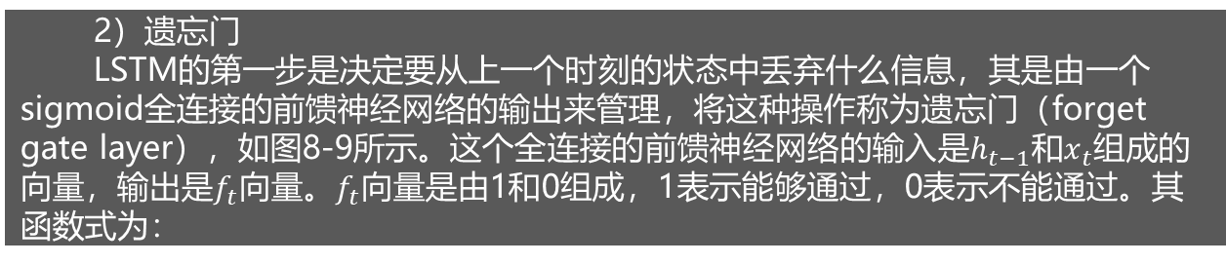
8.2 改进的循环神经网络
第八章 循环神经网络
2．长短时记忆神经网络
（2）LSTM结构分析
2）遗忘门
LSTM的第一步是决定要从上一个时刻的状态中丢弃什么信息，其是由一个sigmoid全连接的前馈神经网络的输出来管理，将这种操作称为遗忘门（forget gate layer），如图8-9所示。这个全连接的前馈神经网络的输入是$h_{t−1}$和$x_{t}$组成的向量，输出是$f_{t}$向量。$f_{t}$向量是由1和0组成，1表示能够通过，0表示不能通过。其函数式为：
(8-25)
h_{t}
C_{t-1}
C_{t}
×
+
f_{t}
i_{t}
o_{t}
tanh
×
×
h_{t-1}
σ
σ
tanh
σ
x_{t}
LSTM的遗忘门图

Slide 24
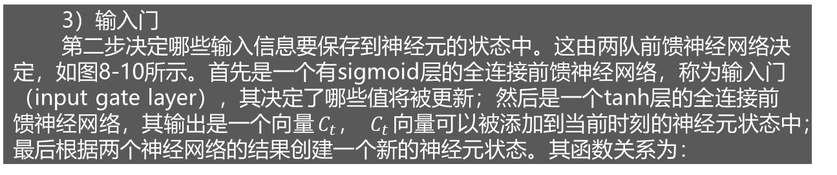
8.2 改进的循环神经网络
第八章 循环神经网络
2．长短时记忆神经网络
（2）LSTM结构分析
3）输入门
第二步决定哪些输入信息要保存到神经元的状态中。这由两队前馈神经网络决定，如图8-10所示。首先是一个有sigmoid层的全连接前馈神经网络，称为输入门（input gate layer），其决定了哪些值将被更新；然后是一个tanh层的全连接前馈神经网络，其输出是一个向量$C_{t}，$ $C_{t}$向量可以被添加到当前时刻的神经元状态中；最后根据两个神经网络的结果创建一个新的神经元状态。其函数关系为：
(8-26)
(8-27)
h_{t}
C_{t}
C_{t-1}
C_{t}
×
+
f_{t}
i_{t}
o_{t}
tanh
×
×
h_{t-1}
σ
σ
tanh
σ
x_{t}
of
31
LSTM的输入门

Slide 25
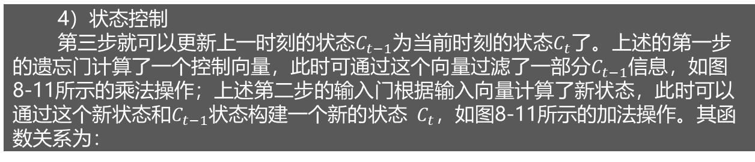
8.2 改进的循环神经网络
第八章 循环神经网络
2．长短时记忆神经网络
（2）LSTM结构分析
4）状态控制
第三步就可以更新上一时刻的状态$C_{t−1}$为当前时刻的状态$C_{t}$了。上述的第一步的遗忘门计算了一个控制向量，此时可通过这个向量过滤了一部分$C_{t−1}$信息，如图8-11所示的乘法操作；上述第二步的输入门根据输入向量计算了新状态，此时可以通过这个新状态和$C_{t−1}$状态构建一个新的状态 $C_{t}$，如图8-11所示的加法操作。其函数关系为：
(8-28)
h_{t}
C_{t-1}
C_{t}
×
+
f_{t}
i_{t}
o_{t}
tanh
×
×
h_{t}
σ
σ
tanh
σ
x_{t}
LSTM状态控制图
of
31

Slide 26
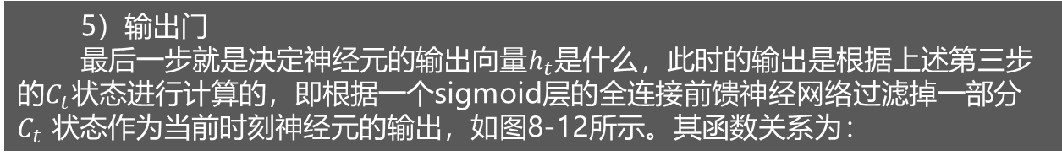
8.2 改进的循环神经网络
第八章 循环神经网络
2．长短时记忆神经网络
（2）LSTM结构分析
5）输出门
最后一步就是决定神经元的输出向量$h_{t}$是什么，此时的输出是根据上述第三步的$C_{t}$状态进行计算的，即根据一个sigmoid层的全连接前馈神经网络过滤掉一部分$C_{t}$ 状态作为当前时刻神经元的输出，如图8-12所示。其函数关系为：
(8-29)
(8-30)
h_{t}
C_{t-1}
C_{t}
×
+
f_{t}
i_{t}
o_{t}
tanh
×
×
h_{t-1}
σ
σ
tanh
σ
h_{t}
x_{t}
LSTM的输出门

Slide 27
8.2 改进的循环神经网络
第八章 循环神经网络
2．长短时记忆神经网络
（3）LSTM的延伸网络
上述介绍的LSTM结构是一个正常的网络结构，然而并不是所有的LSTM网络都是这种结构，实际上，LSTM有很多种变体，即为多种变化形态。如下介绍几种常用形态结构：
1）Peephole Connections
一种流行的LSTM变体是由Gers&Schmidhuber（2000）提出的网络结构，如图所示。
h_{t}
C_{t-1}
C_{t}
×
+
tanh
×
×
h_{t-1}
σ
σ
tanh
σ
h_{t}
x_{t}
LSTM的peepholes连接图

Slide 28
8.2 改进的循环神经网络
第八章 循环神经网络
2．长短时记忆神经网络
（3）LSTM的延伸网络
1）Peephole Connections
通过将上一时刻的状态Ct-1合并到各个门上，从而更详细控制各个门的管理。其具体的各层函数关系式为：
(8-31)
(8-32)
(8-33)

Slide 29
8.2 改进的循环神经网络
第八章 循环神经网络
2．长短时记忆神经网络
（3）LSTM的延伸网络
2) Coupled Forget and Input Gates
另一种变体是使用耦合的遗忘门和输入门，如图所示。
LSTM网络中的输入门和遗忘门有些互补关系，因此同时用两个门比较冗余。为了减少LSTM网络的计算复杂度，将这两个门合并为一个门。其具体的函数关系为：
(8-34)
h_{t}
C_{t-1}
C_{t}
×
+
f_{t}
o_{t}
tanh
1-
×
×
h_{t-1}
σ
tanh
σ
h_{t}
x_{t}
LSTM变体形式图

Slide 30
8.2 改进的循环神经网络
第八章 循环神经网络
2．长短时记忆神经网络
（3）LSTM的延伸网络
3) Gated Recurrent Unit
门限循环单元（Gated Recurrent Unit, GRU）是一种比LSTM更加简化的版本，是LSTM的一种变体，如图8-15所示。在LSTM中，输入门和遗忘门是互补关系，因为同时用两个门比较冗余。GRU将输入门与遗忘门合并成一个门：更新门（Update Gate），同时还合并了记忆单元和神经元的活性值。
h_{t}
h_{t-1}
×
+
r_{t}
1-
×
z_{t}
×
σ
σ
tanh
x_{t}
GRU模型结构图

Slide 31
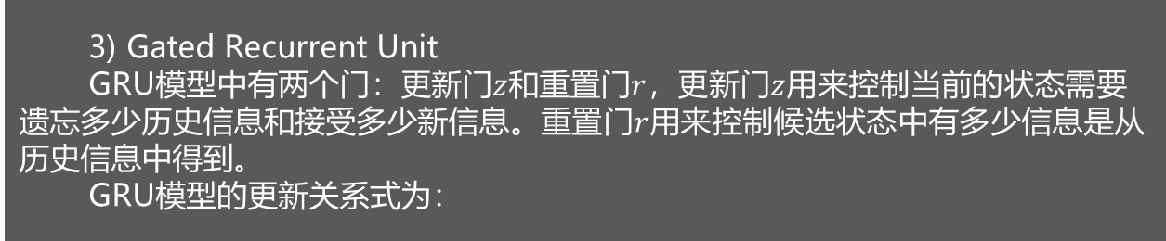
8.2 改进的循环神经网络
第八章 循环神经网络
2．长短时记忆神经网络
（3）LSTM的延伸网络
3) Gated Recurrent Unit
GRU模型中有两个门：更新门$z$和重置门$r$，更新门$z$用来控制当前的状态需要遗忘多少历史信息和接受多少新信息。重置门$r$用来控制候选状态中有多少信息是从历史信息中得到。
GRU模型的更新关系式为：
(8-35)
(8-36)
(8-37)
(8-38)

Slide 32
新工科信息技术基础系列规划教材
第八章 循环神经网络
8.1 循环神经网络的工作原理
8.2 改进的循环神经网络
8.3 深层循环神经网络
8.4 双向循环神经网络
8.5 循环神经网络的应用
习题
of
31

Slide 33
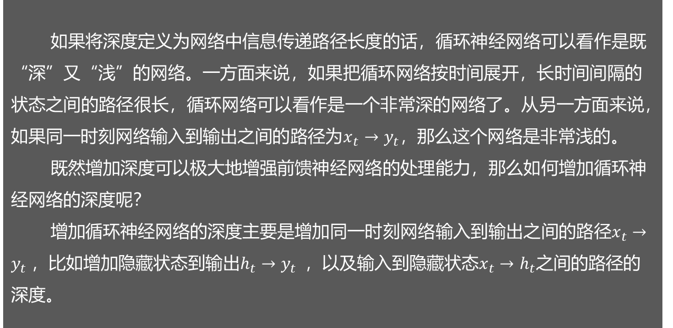
8.3 深层循环神经网络
第八章 循环神经网络
如果将深度定义为网络中信息传递路径长度的话，循环神经网络可以看作是既“深”又“浅”的网络。一方面来说，如果把循环网络按时间展开，长时间间隔的状态之间的路径很长，循环网络可以看作是一个非常深的网络了。从另一方面来说，如果同一时刻网络输入到输出之间的路径为$x_{t}→y_{t}$，那么这个网络是非常浅的。
既然增加深度可以极大地增强前馈神经网络的处理能力，那么如何增加循环神经网络的深度呢？
增加循环神经网络的深度主要是增加同一时刻网络输入到输出之间的路径$x_{t}→y_{t}$，比如增加隐藏状态到输出$h_{t}→y_{t}$ ，以及输入到隐藏状态$x_{t}→h_{t}$之间的路径的深度。

Slide 34
8.3 深层循环神经网络
第八章 循环神经网络
一种常见的做法是将多个循环网络堆叠起来，称为堆叠循环神经网络（Stacked Recurrent Neural Network，SRNN）。一个堆叠的简单循环神经网络也称为循环网络多层感知器（Recurrent Multi-layer Perception，RMLP）。下图给出了按时间展开的堆叠循环神经网络。
y₁
y₂
y₃
y₄
y_{T}
h₁⁽³⁾
h₂⁽³⁾
h₃⁽³⁾
h₄⁽³⁾
h_{T}⁽³⁾
h₁⁽²⁾
h₂⁽²⁾
h₃⁽²⁾
h₄⁽²⁾
h_{T}⁽²⁾
h₁⁽¹⁾
h₂⁽¹⁾
h₃⁽¹⁾
h₄⁽¹⁾
h_{T}⁽¹⁾
x₁
x₂
x₃
x₄
x_{T}
按时间展开的堆叠循环神经网络
of
31

Slide 35
8.3 深层循环神经网络
第八章 循环神经网络
(8-39)
式（8-39）中，$U^{\left(l\right)}$，$W^{\left(l\right)}$和$b^{\left(l\right)}$为权重矩阵和偏置向量，当$l=1$时，$h_{t}^{\left(0\right)}=x_{t}$ 。

Slide 36
新工科信息技术基础系列规划教材
第八章 循环神经网络
8.1 循环神经网络的工作原理
8.2 改进的循环神经网络
8.3 深层循环神经网络
8.4 双向循环神经网络
8.5 循环神经网络的应用
习题
of
31

Slide 37
8.4 双向循环神经网络
第八章 循环神经网络
从单向的循环神经网络结构中可以知道它的下一刻预测输出是根据前面多个时刻的输入来共同影响的，而有些时候预测可能需要由前面若干输入和后面若干输入共同决定，这样会更加准确。
鉴于单向循环神经网络在某些情况下的不足，提出了双向循环神经网络，因为在许多应用中是需要能关联未来的数据，而单向循环神经网络属于关联历史数据，所以对于未来数据的关联就提出了反向循环神经网络，两个方向的网络结合到一起就能关联历史与未来了。
双向循环神经网络（Bidirectional Recurrent Neural Network，Bi-RNN）由两层循环神经网络组成，它们的输入相同，只是信息传递的方向不同。
of
31

Slide 38
8.4 双向循环神经网络
第八章 循环神经网络
双向循环神经网络按时刻展开的结构如图8-17所示，可以看到向前和向后层共同连接着输出层，其中包含了6个共享权值，分别为输入到向前层和向后层两个权值、向前层和向后层各自隐含层到隐含层的权值、向前层和向后层各自隐含层到输出层的权值。
y₁
y₂
y₃
y₄
y_{T}
+
+
+
+
+
h₁⁽²⁾
h₂⁽²⁾
h₃⁽²⁾
h₄⁽²⁾
h_{T}⁽²⁾
h₁⁽¹⁾
h₂⁽¹⁾
h₃⁽¹⁾
h₄⁽¹⁾
h_{T}⁽¹⁾
x₁
x₂
x₃
x₄
x_{T}
按时间展开的双向循环神经网络结构图
of
31

Slide 39
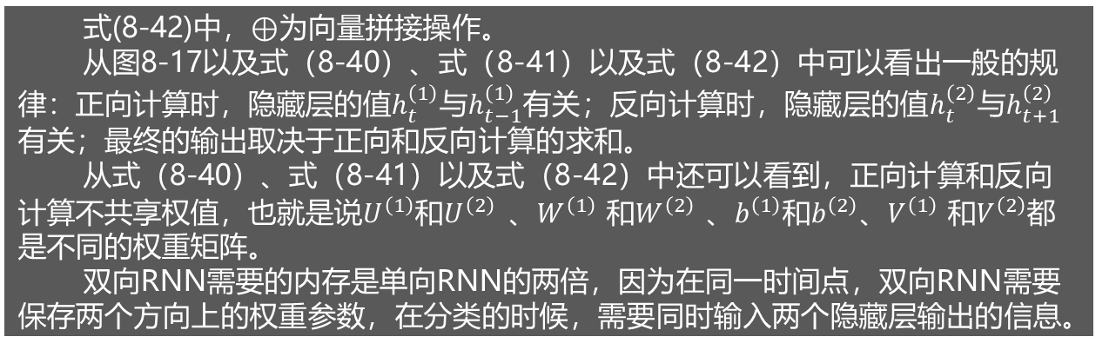
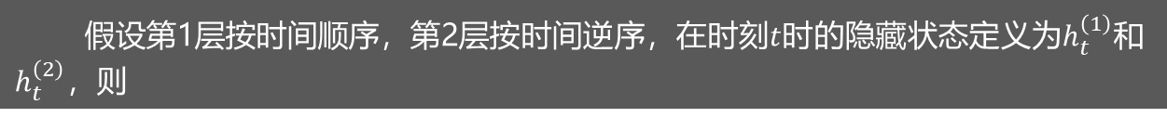
8.4 双向循环神经网络
第八章 循环神经网络
假设第1层按时间顺序，第2层按时间逆序，在时刻$t$时的隐藏状态定义为$h_{t}^{\left(1\right)}$和$h_{t}^{\left(2\right)}$，则
(8-40)
(8-41)
(8-42)
式(8-42)中，$⊕$为向量拼接操作。
从图8-17以及式（8-40）、式（8-41）以及式（8-42）中可以看出一般的规律：正向计算时，隐藏层的值$h_{t}^{\left(1\right)}$与$h_{t−1}^{\left(1\right)}$有关；反向计算时，隐藏层的值$h_{t}^{\left(2\right)}$与$h_{t+1}^{\left(2\right)}$有关；最终的输出取决于正向和反向计算的求和。
从式（8-40）、式（8-41）以及式（8-42）中还可以看到，正向计算和反向计算不共享权值，也就是说$U^{\left(1\right)}$和$U^{\left(2\right)}$ 、$W^{\left(1\right)}$ 和$W^{\left(2\right)}$ 、$b^{\left(1\right)}$和$b^{\left(2\right)}$、$V^{\left(1\right)}$ 和$V^{\left(2\right)}$都是不同的权重矩阵。
双向RNN需要的内存是单向RNN的两倍，因为在同一时间点，双向RNN需要保存两个方向上的权重参数，在分类的时候，需要同时输入两个隐藏层输出的信息。

Slide 40
新工科信息技术基础系列规划教材
第八章 循环神经网络
8.1 循环神经网络的工作原理
8.2 改进的循环神经网络
8.3 深层循环神经网络
8.4 双向循环神经网络
8.5 循环神经网络的应用
习题
of
31

Slide 41
8.5 循环神经网络的应用
第八章 循环神经网络
1．情感分析
情感分析（Sentiment Analysis），又称倾向性分析，意见抽取（Opinion Extraction），意见挖掘（Opinion Mining），情感挖掘（Sentiment Mining），主观分析（Subjectivity Analysis），它是对带有情感色彩的主观性文本进行分析、处理、归纳和推理的过程。
情感分析最常用的做法就是在文中找到具有各种感情色彩属性的词，统计每个属性词的个数，哪个类多，这段话就属于哪个属性。但是这存在一个问题，例如 don't like，一个属于否定，一个属于肯定，统计之后变成 0 了，而实际上应该是否定的态度。再有一种情况是，前面几句是否定，后面又是肯定，那整段到底是中立还是肯定呢，为了解决这样的问题，就需要考虑上下文的环境。
of
31

Slide 42
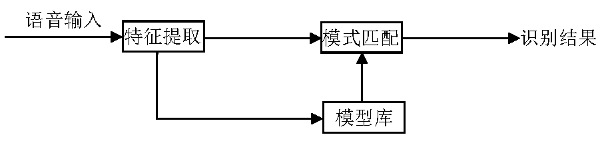
8.5 循环神经网络的应用
第八章 循环神经网络
2．语音识别
语音识别技术是一门交叉技术，近二十年来，语音识别技术取得显著进步，开始从实验室走向市场。人们预计，未来10年内，语音识别技术将进入工业、家电、通信、汽车电子、医疗、家庭服务、消费电子产品等各个领域。语音识别技术，也被称为自动语音识别，其目标是将人类的语音中的词汇内容转换为计算机可读的输入，要实现语音识别，其实现过程如图所示。
语音识别方法主要是模式匹配法，其包括两个阶段，其一是训练阶段，用户将词汇表中的所有词依次说一遍，并且将其特征矢量作为模板存入模型库；其二是识别阶段，将输入语音的特征矢量依次与模型库中的每个模板进行相似度比较，将相似度最高者作为识别结果的输出。
语音识别过程

Slide 43
8.5 循环神经网络的应用
第八章 循环神经网络
3．机器翻译
机器翻译（Machine Translation，简称MT）是采用电子计算机来进行自然语言之间翻译的一门新兴实验性学科，是将一种源语言语句变成意思相同的另一种源语言语句，如将英语语句变成同样意思的中文语句。
机器翻译也是计算语言学的一个应用领域，它的研究是建立在语言学、数学和计算技术这三门学科的基础之上，语言学家提供适合于机器进行加工的词典和语法规则，数学家把语言学家提供的材料进行形式化和代码化，计算技术专家给机器翻译提供软件手段和硬件设备，缺少上述任何一方面，机器翻译就不能实现。机器翻译效果的好坏，也完全取决于上述三方面的共同努力。
机器翻译与语言模型的关键区别在于，机器翻译需要将源语言语句序列输入后，才进行输出，即输出第一个单词时，便需要从完整的输入序列中进行获取第二个单词、依次进行。

Slide 44
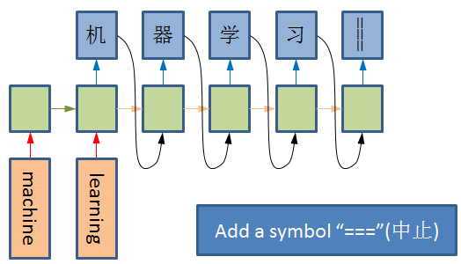
8.5 循环神经网络的应用
第八章 循环神经网络
3．机器翻译
机器翻译如图所示。将整个句子输入循环神经网络后，这个时候最后一刻的输出就已经处理完了整个句子。
机器翻译示意图

Slide 45
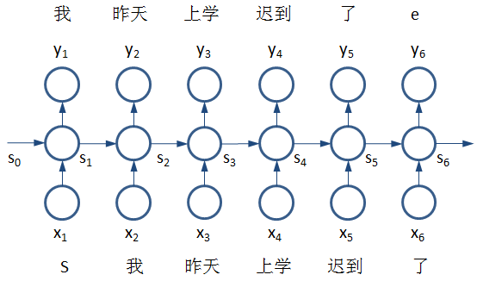
8.5 循环神经网络的应用
第八章 循环神经网络
4．基于循环神经网络的语言模型
基于循环神经网络的语言模型就是把词依次输入到循环神经网络中，每输入一个词，循环神经网络就输出截止到目前为止，下一个最可能的词。例如，当依次输入：我-昨天-上学-迟到-了。神经网络的输出如图所示。
RNN输入与输出示例

Slide 46
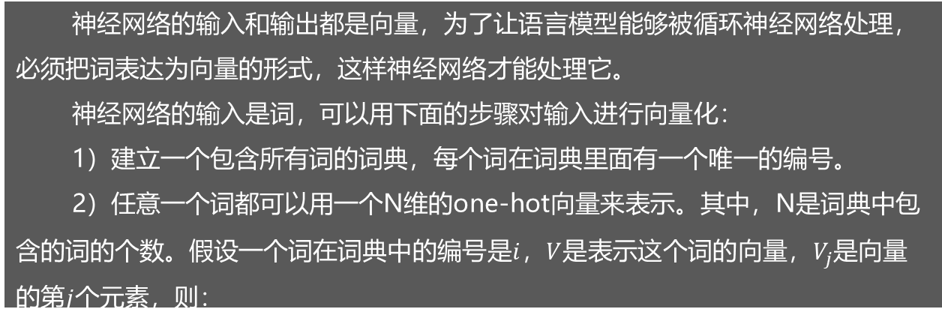
8.5 循环神经网络的应用
第八章 循环神经网络
4．基于循环神经网络的语言模型
（1）向量化
神经网络的输入和输出都是向量，为了让语言模型能够被循环神经网络处理，必须把词表达为向量的形式，这样神经网络才能处理它。
神经网络的输入是词，可以用下面的步骤对输入进行向量化：
1）建立一个包含所有词的词典，每个词在词典里面有一个唯一的编号。
2）任意一个词都可以用一个N维的one-hot向量来表示。其中，N是词典中包含的词的个数。假设一个词在词典中的编号是$i$，$V$是表示这个词的向量，$V_{j}$是向量的第$j$个元素，则：
(8-43)

Slide 47
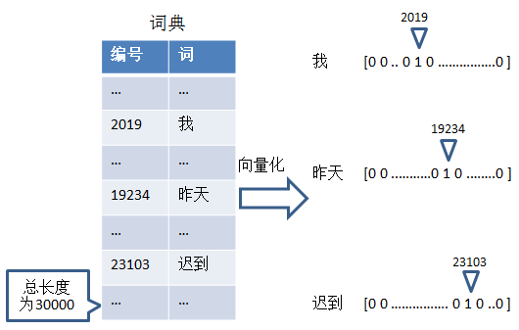
8.5 循环神经网络的应用
第八章 循环神经网络
4．基于循环神经网络的语言模型
（1）向量化
公式{8-43)的含义，可以用图8-21来直观的表示。使用这种向量化方法，就得到了一个高维、稀疏的向量（稀疏是指绝大部分元素的值都是0）。
RNN语言模型向量化示意图

Slide 48
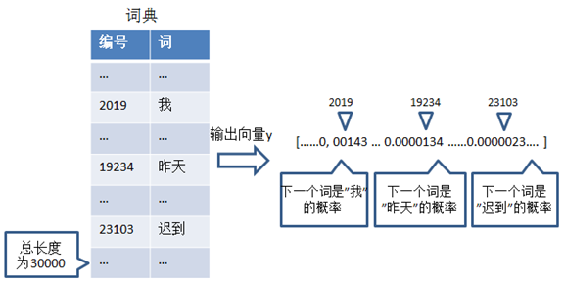
8.5 循环神经网络的应用
第八章 循环神经网络
4．基于循环神经网络的语言模型
（1）向量化
语言模型要求的输出是下一个最可能的词，可以让循环神经网络计算词典中每个词其下一个词的概率，这样，概率最大的词就是下一个最可能的词。因此，神经网络的输出向量也是一个N维向量，向量中的每个元素对应着词典中相应词的下一个词的概率，如图所示。
RNN的语言模型词典示意图

Slide 49
8.5 循环神经网络的应用
第八章 循环神经网络
4．基于循环神经网络的语言模型
（2）SoftMax层
语言模型是对下一个词出现的概率进行建模，那么，怎样让循环神经网络输出概率呢？方法就是用SoftMax层作为循环神经网络的输出层。
SoftMax函数的定义：
(8-44)
式（8-44）看起来很晦涩。

Slide 50
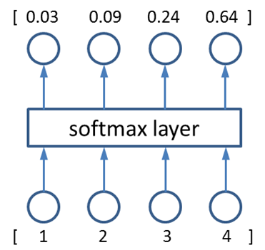
8.5 循环神经网络的应用
第八章 循环神经网络
4．基于循环神经网络的语言模型
（2）SoftMax层
从图可以看出，SoftMax layer的输入是一个向量，输出也是一个向量，两个向量的维度是一样的。
RNN语言处理输出层示意图

Slide 51
8.5 循环神经网络的应用
第八章 循环神经网络
4．基于循环神经网络的语言模型
（3）语言模型的训练
可以使用监督学习的方法对语言模型进行训练，首先，需要准备训练数据集。接下来，介绍怎样把语料“我-昨天-上学-迟到-了”转换成语言模型的训练数据集。
使用前面介绍过的向量化方法，对输入x和标签y进行向量化。对标签y进行向量化，其结果也是一个one-hot向量。
使用交叉熵误差函数作为优化目标，对模型进行优化。在实际工程中，可以使用大量的语料来对模型进行训练，获取训练数据集和传统的循环神经网络训练的方法是完成相同的。

Slide 52
8.5 循环神经网络的应用
第八章 循环神经网络
4．基于循环神经网络的语言模型
（4）交叉熵误差
一般来说，当神经网络的输出层是SoftMax层时，对应的误差函数E通常选择交叉熵误差函数，其定义如下：
(8-45)
式中，N是训练样本的个数；向量𝑦_𝑛是样本的标记；向量𝑜_𝑛是网络的输出。标记𝑦_𝑛是一个one-hot向量。
当然可以选择其他函数作为误差函数，比如最小平方误差函数(MSE)。不过对概率进行建模时，选择交叉熵误差函数更合适。

Slide 53
新工科信息技术基础系列规划教材
第八章 循环神经网络
8.1 循环神经网络的工作原理
8.2 改进的循环神经网络
8.3 深层循环神经网络
8.4 双向循环神经网络
8.5 循环神经网络的应用
习题
of
31

Slide 54
习题：
1．简述循环神经网络工作过程。
2．循环神经网络同卷积神经网络有什么区别？
3．计算式(8-18)、式（8-19） 和式(8-20) 中的梯度。
4．计算LSTM网络中参数的梯度，并分析其避免梯度消失的效果。
5．计算GRU网络中参数的梯度，并分析其避免梯度消失的效果。
6．查找资料，为何能将GRU的输入门和遗忘门合并成一个门。
7．简述双向循环神经网络的工作过程。
8．循环神经网络除了本章介绍的基本应用外，还有什么其他应用？

Slide 55





大学生如何提高实战能力，高薪就业？
学到真本事
省钱、省时间!
学习大数据、人工智能、云计算的不二之选
在线学习、在线动手做实验
学习云创大数据大量实际项目
获取云创工程师认证、工信部认证、国际认证
大数据能力分析、工作匹配、智能推荐
学到真本事，走遍天下都不怕！
云创大学网站
https://edu.cstor.cn/
云创大学微信公众号

Slide 56
















运用大数据，精彩你生活
微信公众号推荐
免费大数据APP推荐
刘鹏看未来
云创大数据
我的PM2.5
同声译
智能硬件大数据免费托管平台
环境大数据开放平台

Slide 57































完善的课程体系：大数据方向、人工智能方向。
面向理论与实践，分为本科院校、专科院校、高职院校。

Slide 58

感谢聆听

